Slide 1
Bästa möjliga start i livet – Backa barnet
Notes:
c
Caroline Ekstrand, verksamhetsutvecklare inom Socialtjänsten i Ystad kommun.
del i processteamet för Backa barnet,
samordnare för hembesöksprogrammet,
Linda Waldner, är en av BVC:s representanter i hembesöksprogrammet, del i operativ ledning för Backa barnet, Distriktssköterska på BVC i Ystad

Slide 2

BACKA BARNET
innebär att barnets bästa är kärnan i all vår verksamhet och i varje beslut.
Tillsammans sträcker vi oss längre än de olika verksamheternas uppdrag för att ge varje barn bästa möjliga start i livet.
Notes:
c
Backa barnet bygger på lärdomar från vår förstudie Hela barnet hela dagen, genomfördes av Ystad 2018/2019. Skottlandsmodellen står sig i en svensk kontext, med lokala förutsättningar
Kartläggning av insatser inom kommun och region+ intervjuer med representanter från aktörerna + barn och vh ​
​En del av arbetet med förstudien var resan till Skottland – GIRFEC - för att få känslan och mindsetet
Kulturförändring som enar oss ,
Ville bygga en Modell - skapar inte detta av sig själv men tror den kan ge de effekterna ​
Gemensamt ägande mellan POLISEN nationellt !!!!, Ystads kommun och region Skåne​
NYTT NAMN - BACKA BARNET
​

Slide 3
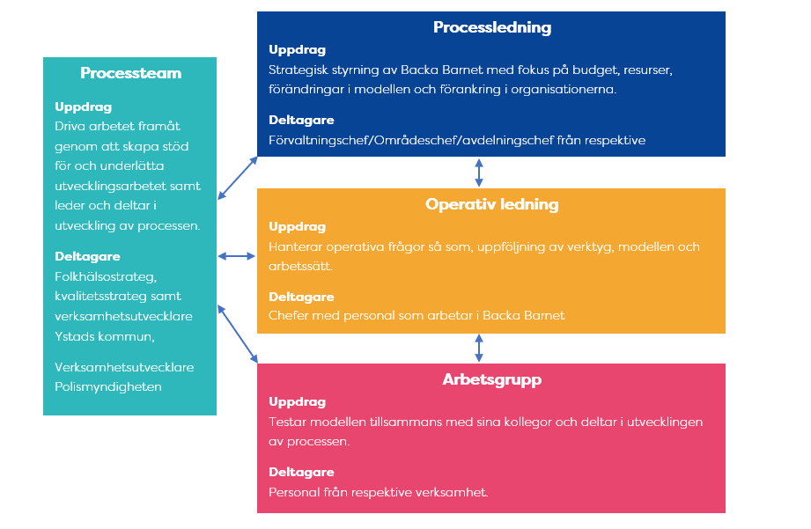
Leg. Psykoterapeut
Region Skåne
Notes:
c
Samverkan mellan Barnmorskemottagningen, BVC, förskolan, skolan, barn- och elevhälsan, första linjen, barn och ungdomshabiliteringen, BUP, socialtjänsten och polisen i Ystad
Organiseras så här
Pilot: källan förskola, backa skola och Norreportskolan och alla verksamheter som har barn kopplade till pilotverksamheter under hösten börjar utbildning av alla förskolor och skolor

Slide 4

Notes:
L

Slide 5


Slide 6
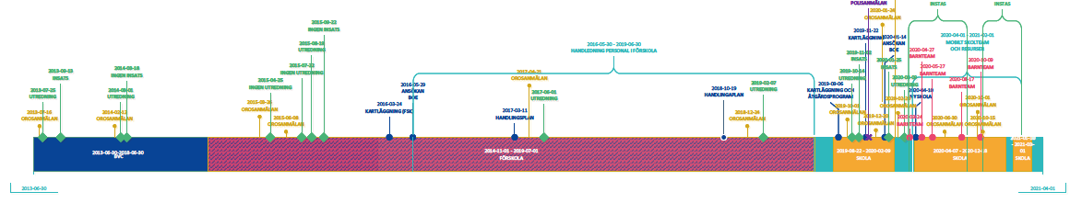
12 orosanmälningar
Oönskad tidslinje!
6 utredningar
6 kartläggningar
1
Polisanmälan
Hot om avstängning
Notes:
C
VARFÖR BACKA BARNET??
En oönskad tidslinje för ett barn 7 år gammalt!
Bottenlinjen är BVC, förskola och skola
Under sina första 7 år i livet…..
Detta är inte ett fungerade system… detta är de barnen vi säger ”Det visste vi om Albin när han gick i förskolan”. - Varför då - jo för att vi vet att detta kommer leda till personligt lidande, skolmisslyckande, utanförskap, kriminalitet, drogmissbruk, psykiska sjukdom, skadegörelse
Dessa barnen kommer vi alla stöta på någonstans i våra verksamheter!
Systemet
Minskar tilliten till offentlig sektor
Minskar tilliten mellan professioner
Ökade belastning av samhällets resurser
Köer till verksamheter och
arbetsmiljö där ingen vill arbeta

Slide 7
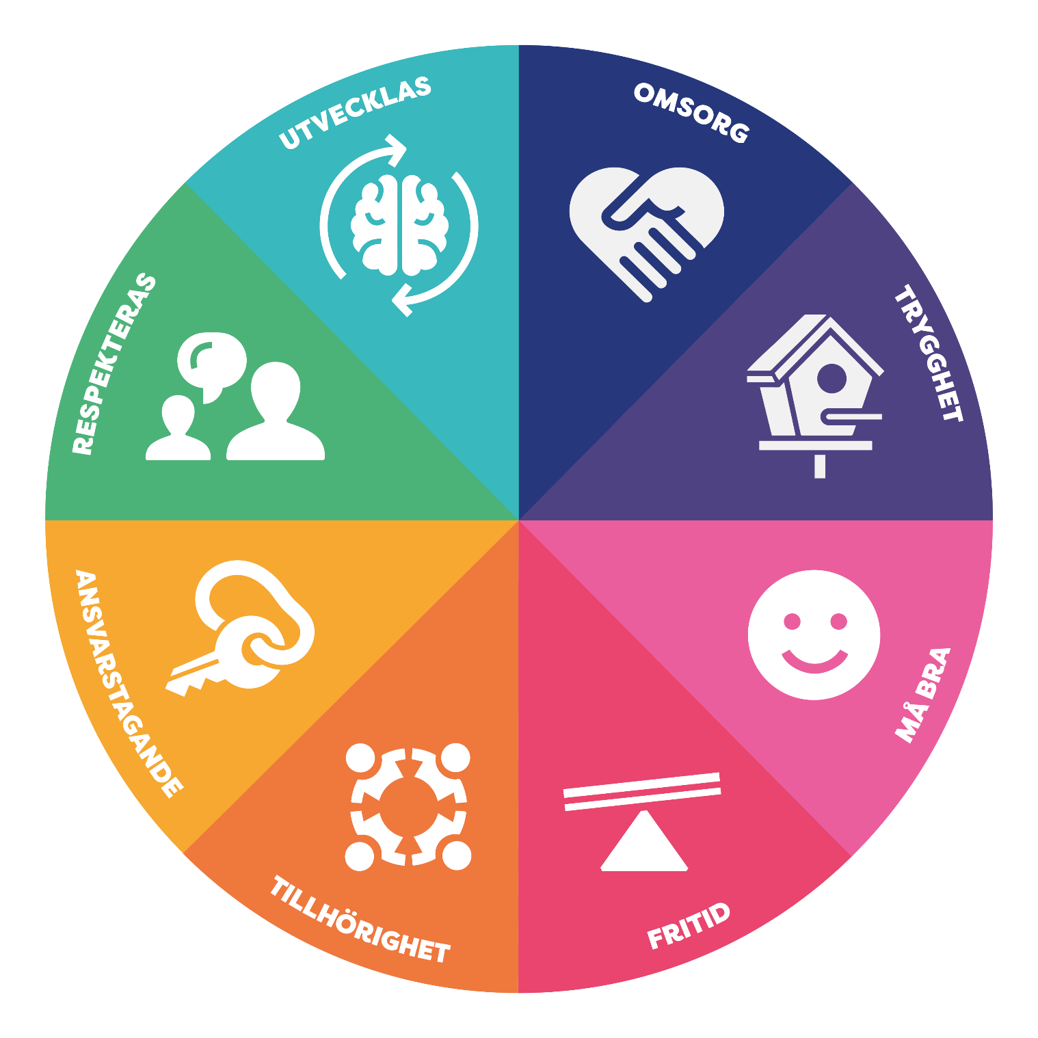
Modellen innehåller
Vägledande principer
Arbetssätt
Roller
Process
Verktyg
Notes:
L
Vår gemensamma modell;
-Modellen bygger på behovskompassen som står för barnens rättigheter och behov av omsorg, trygghet, att må bra, fritid, tillhörighet, ansvarstagande, respekteras, utvecklas.
Grunden för att barnet ska få bästa möjliga start i livet

Slide 8




Vägledande principer
Aldrig för tidigt – aldrig för sent riktar in sig på främjande, förebyggande och tidigt stöd och insatser innan barns bekymmer hinner växa sig så stora
Allt hänger ihop utgår från ett helhetsperspektiv på barn och barnets situation och en förståelse av att barn utvecklas i samspel med sin omgivning och miljö
Barnets bästa i fokus
utgår från ett barnrättsperspektiv där allt vi gör är förankrat i vad som är bäst för barnet. Det speglar synen på barn som fullvärdiga medborgare och kompetenta individer
Ett barn, en plan enar Ystads kommun, Region Skåne och Polisen i en gemensam modell med mindset, språk och verktyg. Arbetet ger förutsättningar för välfungerande och koordinerad samverkan och delning av relevant information
Notes:
L
Backa barnet tar sin utgångspunkt i fyra vägledande principer. Aldrig för tidigt – aldrig för sent Barnets bästa i fokus
Allt hänger ihop, Ett barn, en plan .
Dessa bygger på värderingar som går i linje med aktuell forskning, lagstiftning och praxis. Syftet är att dessa ska enas oss och bidra till det synsätt som ska prägla allt arbete inom Backa barnet

Slide 9
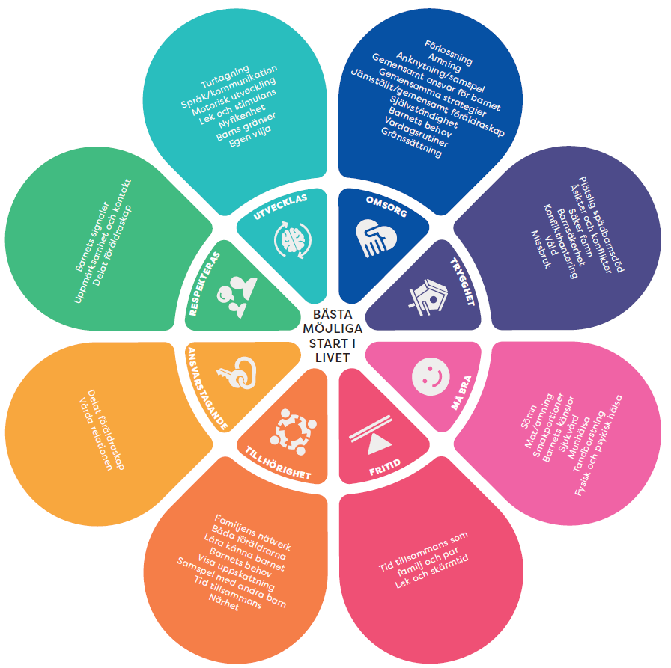
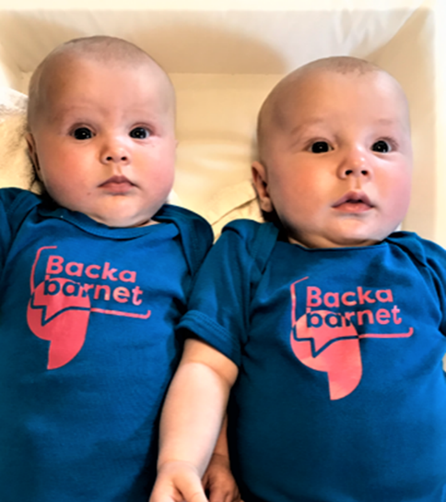
- Hembesöksprogram
Arbetssätt på flera olika nivåer
Notes:
L
Främjande och Förebyggande nivån,
På BMM syns behovskompassen i inskrivningssamtal, återbesök och i föräldragrupper
På BVC syns behovskompassen i besöken, i barnboken
Hembesöksprogrammet tillsammans BMM; BVC och föräldrastödjare
Utgår från behovskompassen i en blomma som definierar områdena utifrån den situation där barn och vårdnadshavare befinner sig

Slide 10
Hembesöksprogrammet
1. Nyfödd | BVC+BM | Att bli förälder
2. 2-3 veckor | BVC +FS | Att lära känna sitt barn
3. 4 månader | BVC + FS | Att vara tillsammans
4. 8 månader | BVC+ FS | Att skapa en vardag
5. 15 månader | BVC + FS | Att vara en familj
6. 2,5 år | BVC + FS | Att vara självständig
Notes:
L
Målgrupp; först-föderskor eller första väntade barnet i Sverige med barn upp till 5 år!
Två delar; hembesök och samverkan utanför hemmen
Hembesöken:
6 hembesök från nyfödd tom att barnet är 2,5 år
Varje besök sker av två professioner
” så bra att ni ger stödet till alla – för även om vi inte har problem nu så vet man ju aldrig vad som händer framöver
”Skönt att få besök hemma”
”känns skönt att få prata igenom förlossningen, prata bristning, amning”
”Känns lyxigt att ni kommer hem båda två”
”Vi är tacksamma för allt stöd”

Slide 11

Samverkan utanför hemmen
Föräldraträffar och utbildningar med olika teman riktat till åldrarna 0- 6 år
Föräldraskap
Konflikthantering
Relationer
Livsstil/fritid
Barnets behov och rättigheter
Notes:
L
BMM, BVC, barn och elevhälsa, socialtjänst och polis som föreläsare
Kopplas till behovskompassen och barnens rättigheter

Slide 12
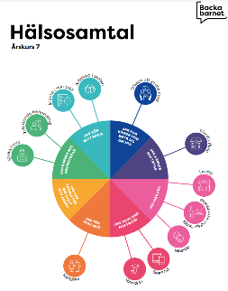
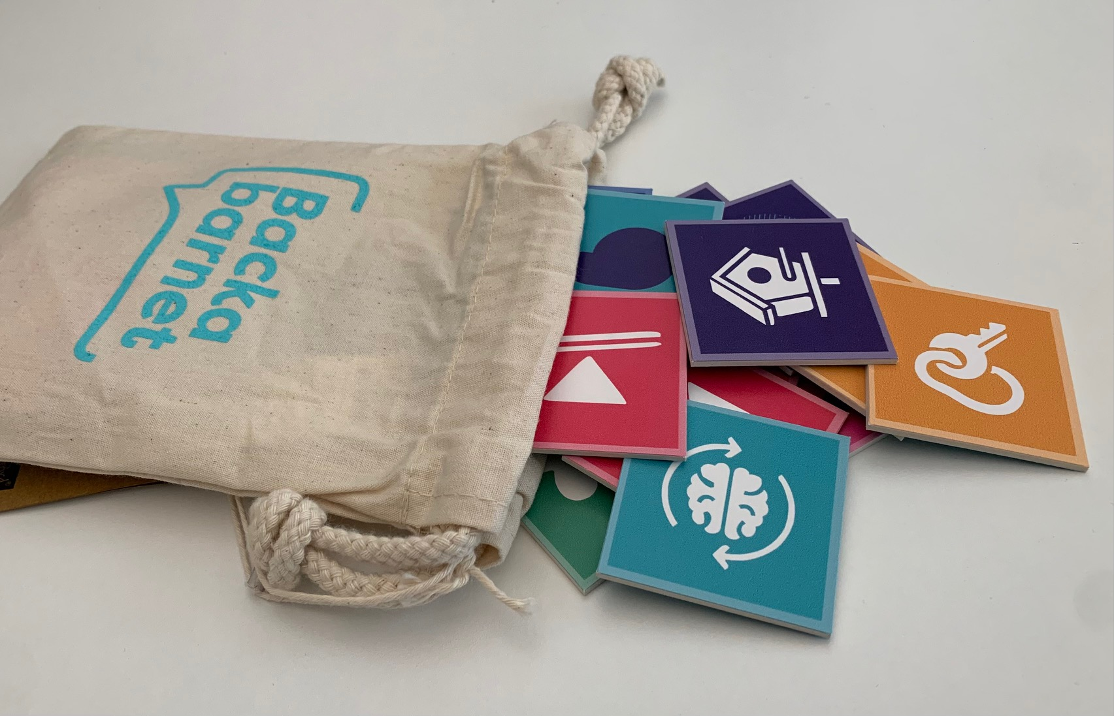
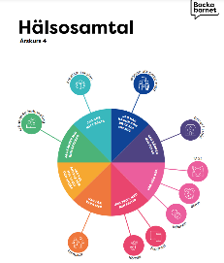
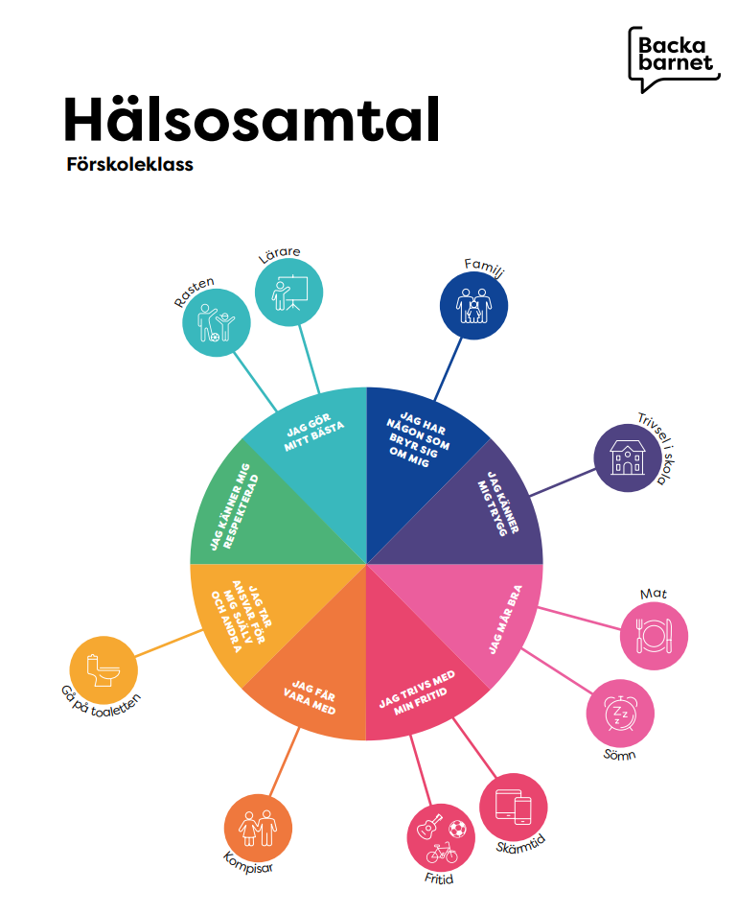
Arbetssätt på flera olika nivåer
Notes:
C
Arbetssätten syns i fler verksamheter på den främjande och förebyggande nivån genom;
På förskolan används behovskompassen i utvecklingssamtalet, föräldramötet, memory
Skolan använder behovskompassen i hälsosamtalen i förskoleklass, åk 4 och åk 7, klassrumslektioner utifrån barnens rättigheter och behov etc

Slide 13

Gemensamma arbetsätt som möjligör tidigt stöd!
Notes:
L
Tvärproffesionell samverkan;
- Hembesöksprogram
- Barnteam: vid upptäckt och samverkan behövs kan ett ärende lyftas i Barnteam – biståndslöst stöd
- Individuellt barnteam: ett barn som behöver stöd från flera olika verksamheter får sitt eget tvärprofessionella stöd med de personer som behövs och en stödsamordnare

Slide 14

Gemensamma roller som stärker skyddsnätet för barn!
Notes:
L
Uppdrag som upptäckare
Upptäcka barn som behöver stöd och hjälp
Kan vara vem som
Uppdrag som barnkontakt
Kontakten mellan familj och offentlig verksamhet.
Barn och vårdnadshavare kan vända sig till BK för information och råd, om de vill lyfta sin oro eller söka hjälp.
Ansvarar för att identifiera och agera utifrån de extra behov av stöd som barn kan ha
Vid behov ta hjälp av andra verksamheter.
Alla barn tilldelas en barnkontakt vid födseln men alla kommer inte att behöva någon
Uppdrag som stödsamordnare
Stödsamordnaren är familjens kontaktperson när det gäller samordnat stöd till barnet.
strukturera stödet och göra verksamheternas olika delar begripliga för barn och familj.

Slide 15
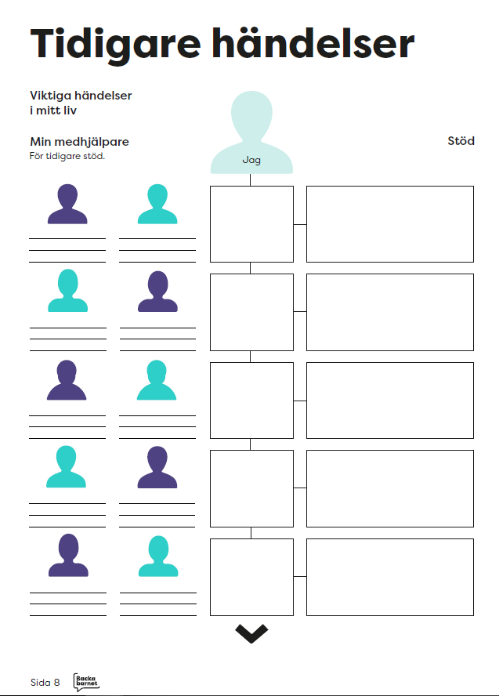

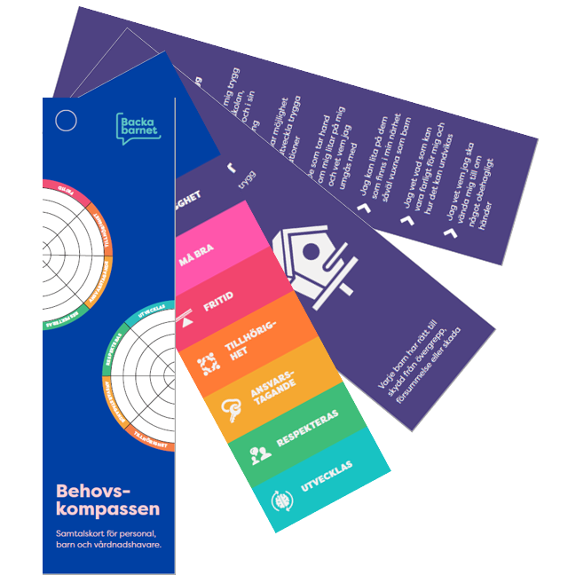
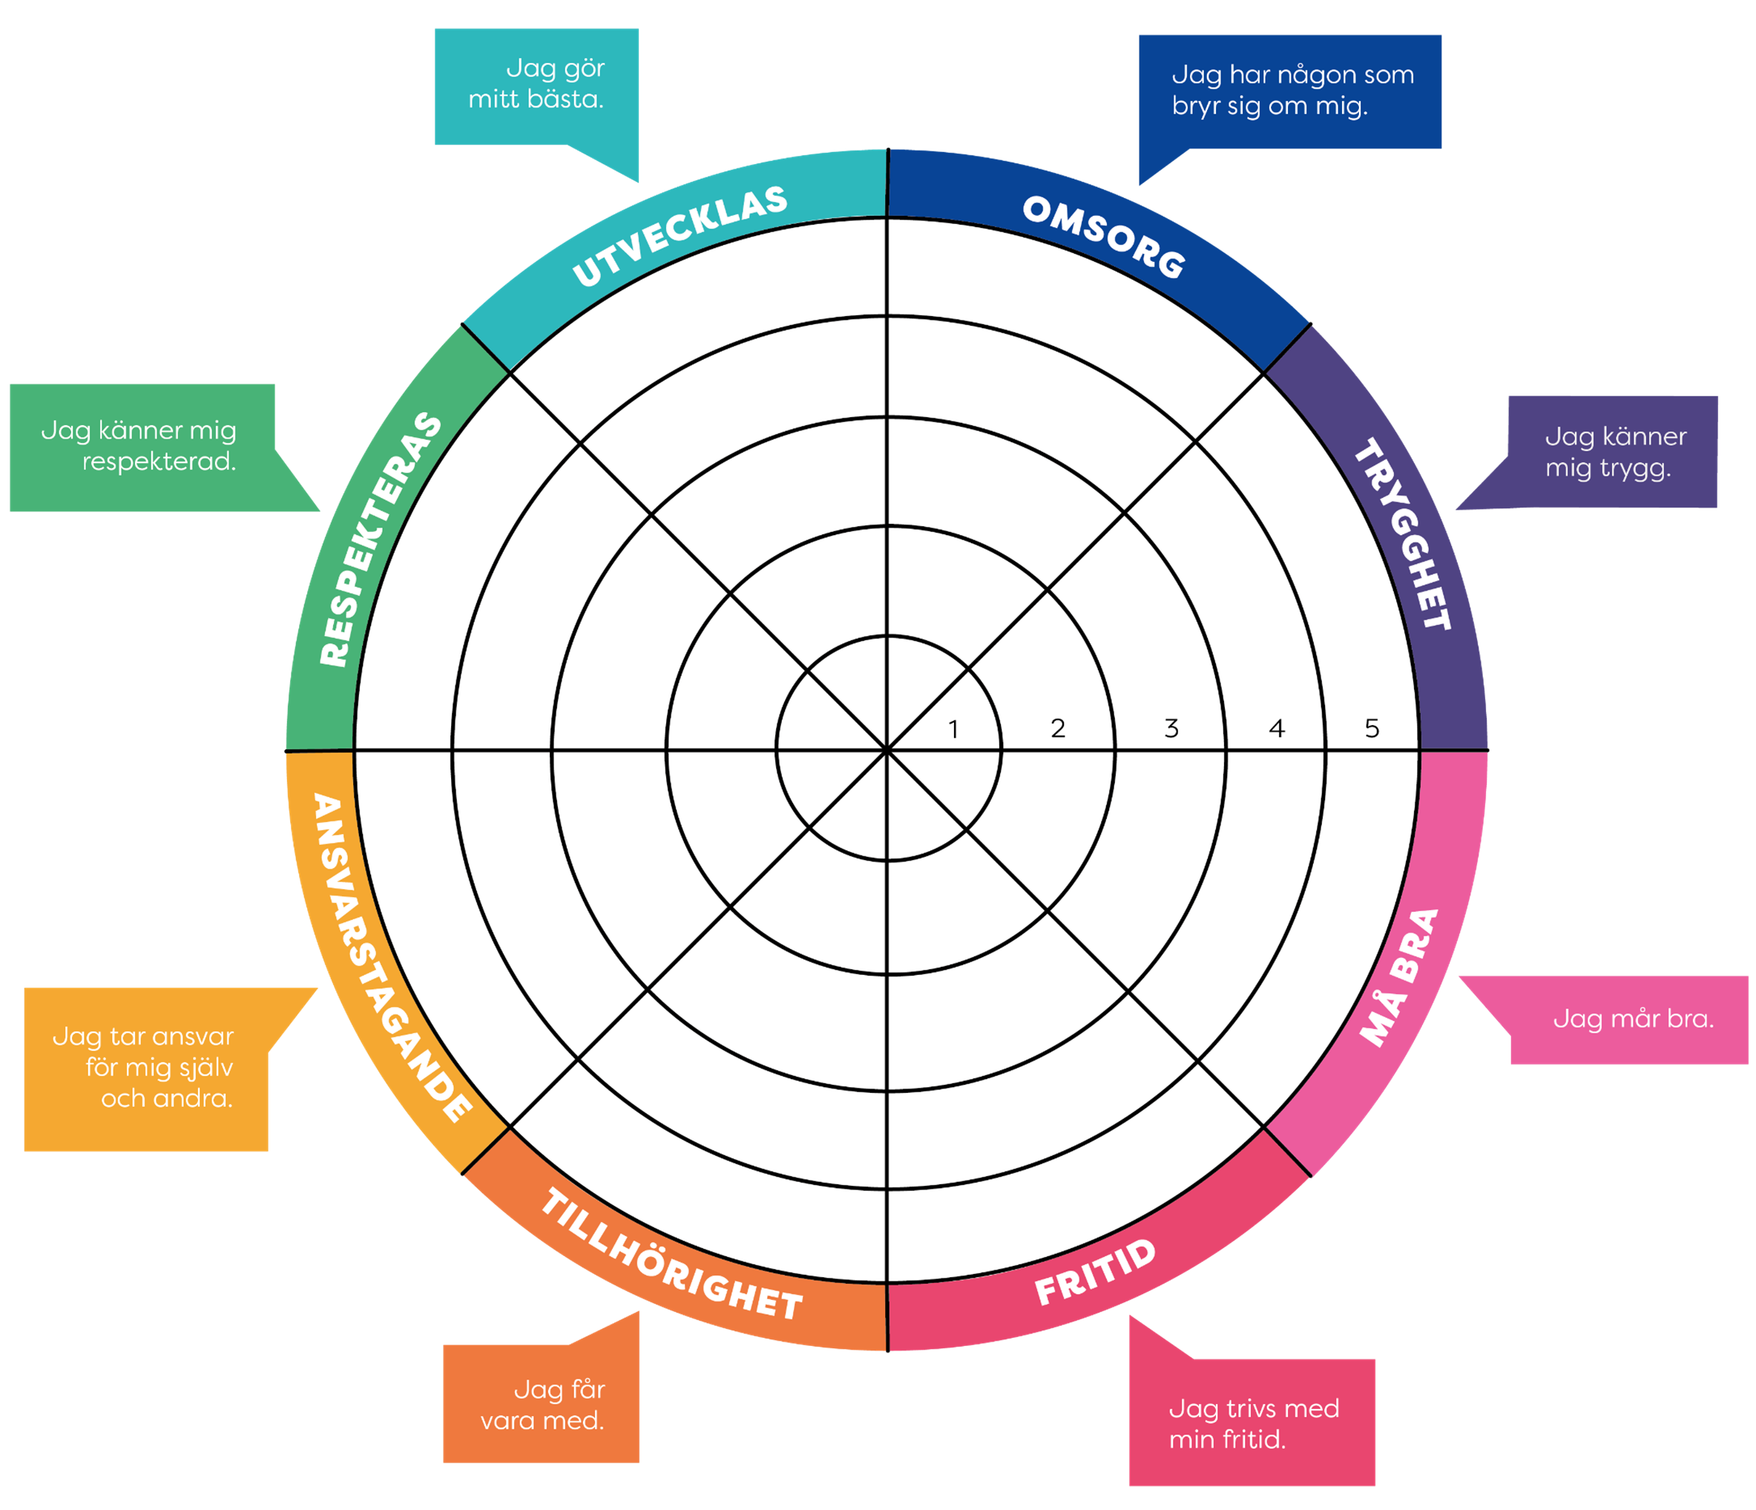
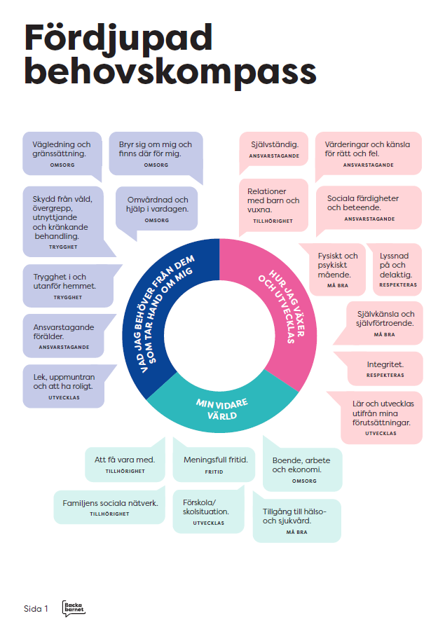
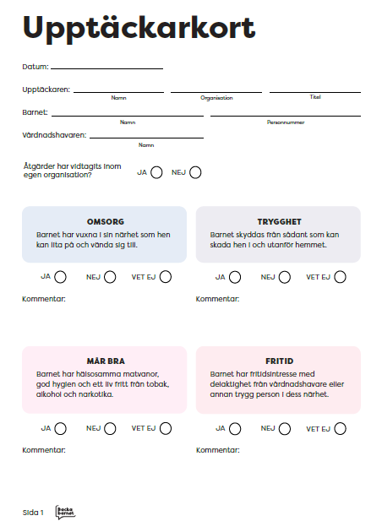
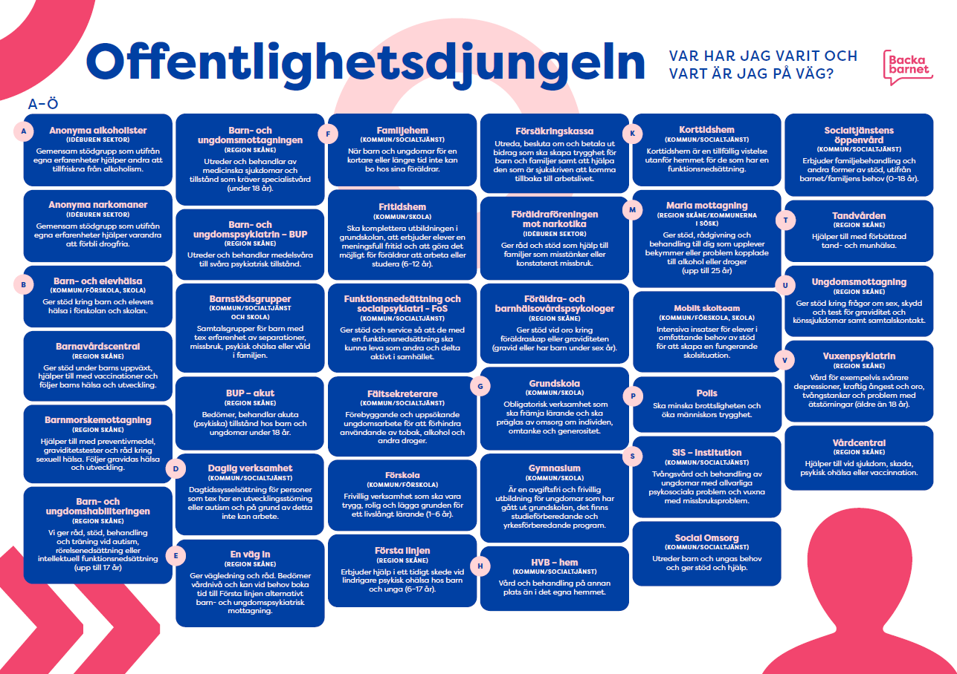
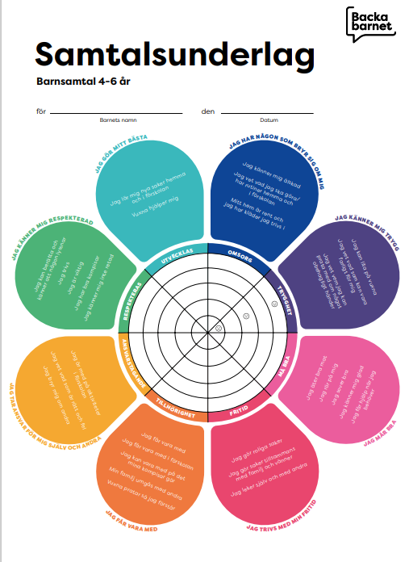
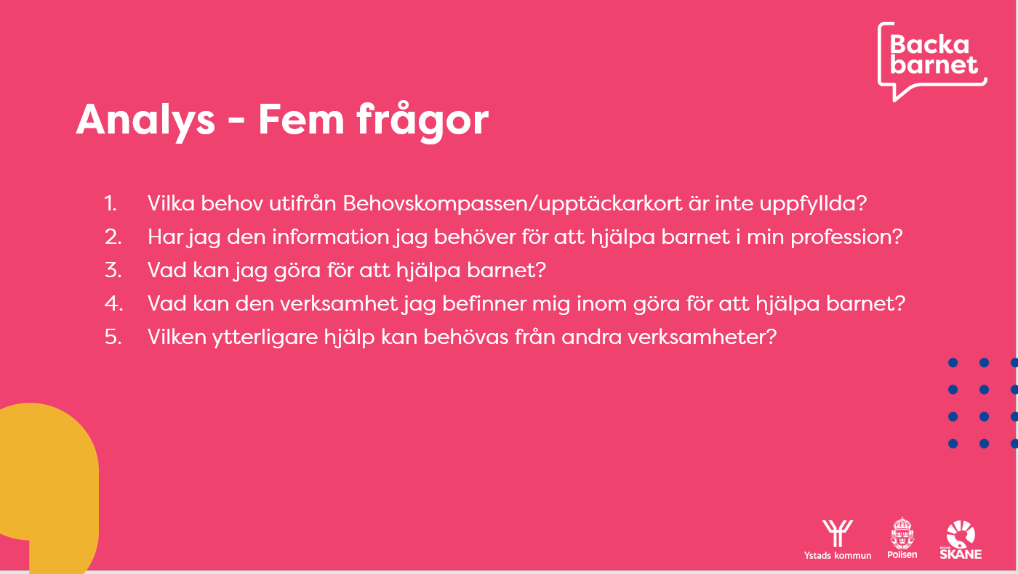
Gemensamma verktyg
Notes:
C
Behovskompassen är grunden i vårt gemensamma språk och i våra verktyg. Används av alla verksamheter
Till behovskompassen finns upptäckarkort, samtalsunderlag och Samtalskort för barn och vårdnadshavare och skattningsformulär för personal och fördjupad behovskompass
Fem frågor – analys, När upptäckare eller Barnkontakt ska bedöma om den egna verksamheten räcker till för att stödja barnet eller om ytterligare hjälp behövs
av annan verksamhet ställer de sig följande fem frågor:
Barnplanen är Barnets egen plan med fokus att förstå sin process till stöd. Tanken med barnets plan är att snabbt kunna identifiera behov av extra stöd och därmed kunna sätta in tidiga, samordnade insatser.
Offentlighetsdjungeln ska synliggöra för barn, vårdnadshavare och personal var barnet har varit och var de är på väg.

Slide 16
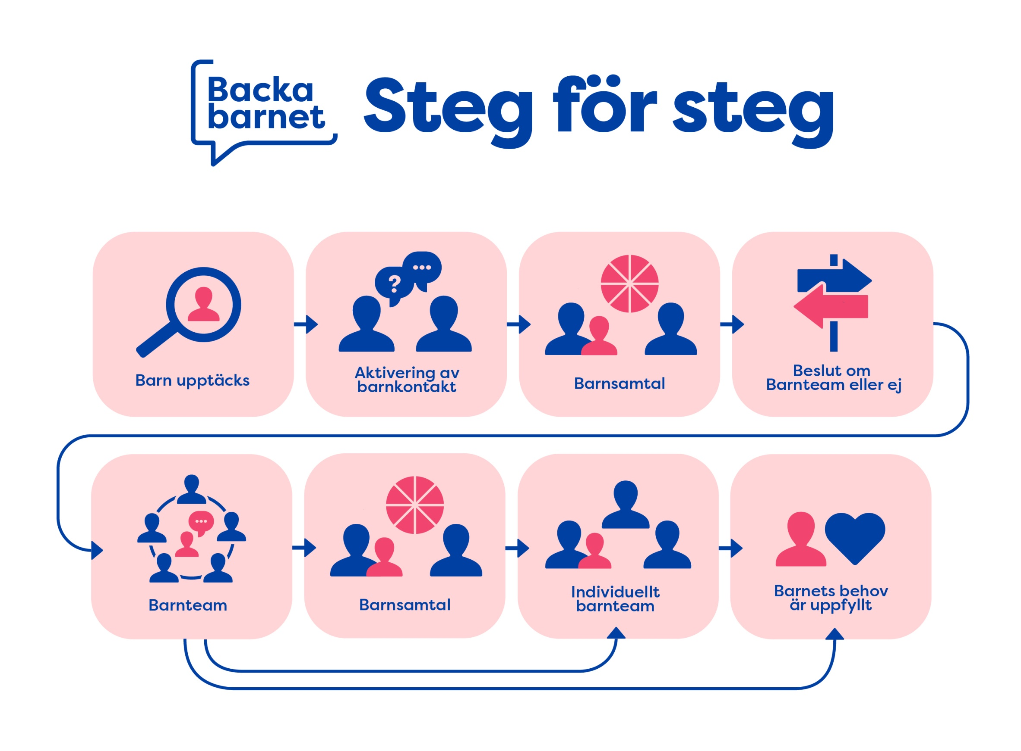
i stödprocessen
Notes:
C
För de barn som upptäcks och som är i behov av stöd i samverkan ser ni här vår stödprocess,
Innefattar 8 steg

Slide 17
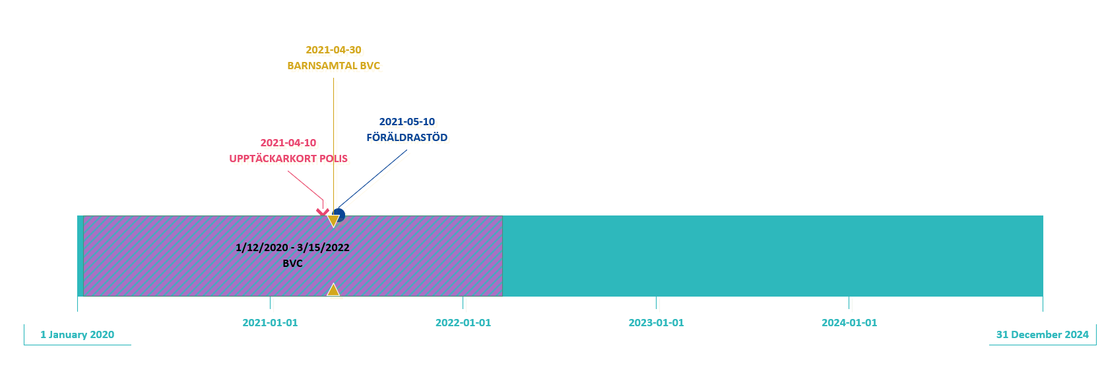
När vi lyckas ser tidslinjerna ut så här!
Notes:
C
När vi lyckas med mindset och kulturförändring och tidigt upptäcker;
Pilot under ett års tid
Polisen upptäckte barnet hemma vid 1,5 års ålder
Kände ingen oro men det fanns ett behov av stöd –upprättade Upptäckarkort med områdena Omsorg, må bra och trygghet inte var till fullo uppfyllda.
BVC kallade till Barnsamtal och fick en ny och bredare syn på barnet behov
Familjen för nu föräldrastöd
I ett annat läge hade polisen gjort en sol 14 anmälan som förmodligen inte lett till utredningen eller stöd, detta belastar systemet onödigt och barnets behov blir inte uppfyllt.
Hoppas detta räcker och ingen fler insatser behövs

Slide 18
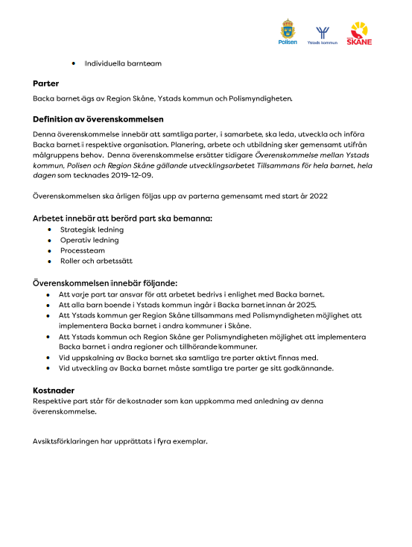
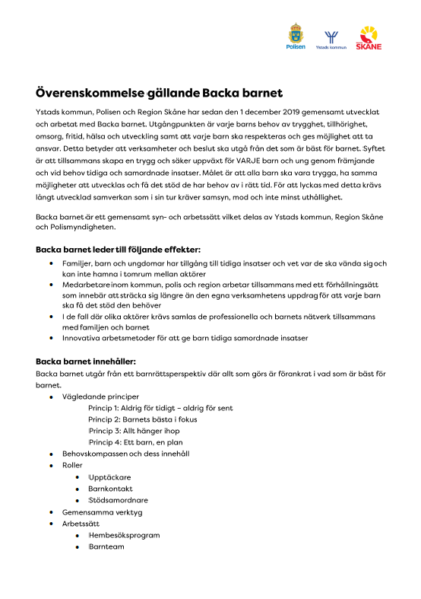
Vad händer nu?
Utvärderar analyserar justerar
Implementerar
Ny överenskommelse
Skalar upp
Alla barn i Ystad är Backa barnet barn 2025
Notes:
C
Arbetar med att utvärdera, analysera och justera modellen. Rapportera till Vinnova som finansierar en del av arbetet
Implementera
Ny överenskommelse i februari, ger möjlighet för andra kommuner och regioner att gå in i Backa barnet
Ambition i Ystad att 2025 alla barn Backa barnet barn
Fortsätter implementera, utbilda
Uppskalning, ny överenskommelse undertecknad
ALLA BARN; förebyggande och med de som är i behov av stöd och samordnat stöd

Slide 19


Vill du veta mer?
www.backabarnet.se
Caroline.ekstrand@ystad.se
Linda.waldner@skane.se
Notes:
På backabarnet.se finns information och material som uppdateras löpande.

